Slide 1
SQL SERVER 1 IMPLEMENTACIÓN
Integrantes:
Alvarado Laura, Andrea
Hernandez Novoa, Rocío
Izaguirre Malasquez, Rosysella
Docente: Coronel Castillo Eric Gustavo

Slide 2
OBJETIVO
Implementar la integración datos de forma correcta garantizando la calidad de la información, para proveer las soluciones alcanzables.

Slide 3

DESCRIPCIÓN
Empresa evaluada y en mejora: Ferreyros S.A.
RUC: 20100028698.
Rubro: Importación de bienes de capital.
Problemática Principal.
En el área de ventas los volúmenes de devoluciones de bienes son altos y no hay un seguimiento y control.

Slide 4
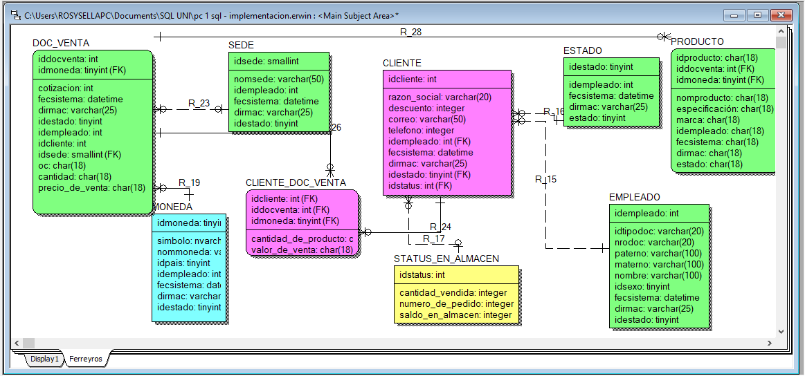
DISEÑO DE LA BASE DE DATOS EN ERWIN
Modelo Físico

Slide 5
SUSTENTO
En búsqueda de la mejora de la solución inicial de evidenciar los errores de producto, cantidad, modelo y entregas tardías es necesario realizar la integración de los datos para determinar las restricciones de estos dentro de las columnas.
Primary key .
Null .
Foreign key.
Unique.
Check.

Slide 6
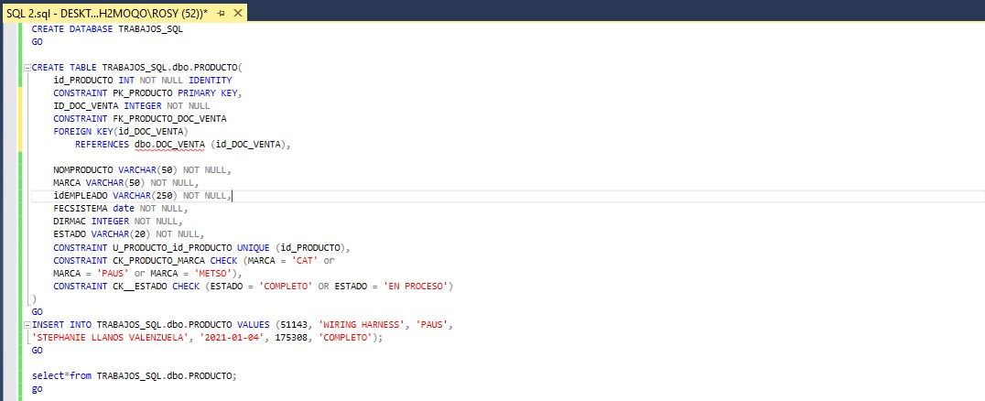
Script para crear la restricción.
Tabla de producto.

Slide 7
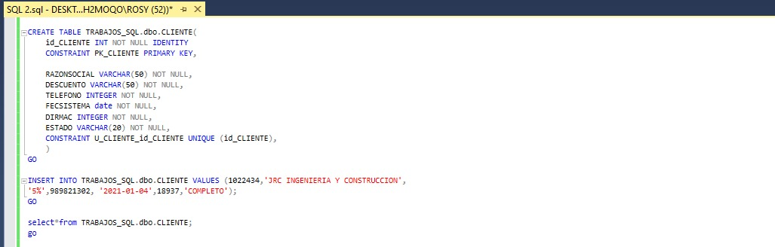
Script para crear la restricción.
Tabla de Cliente.

Slide 8
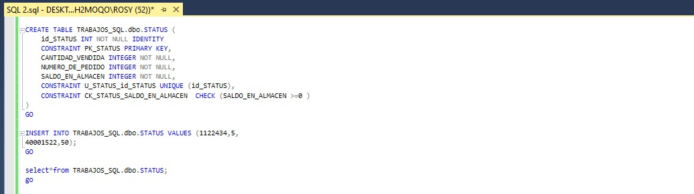
Script para crear la restricción.
Tabla de Status.

Slide 9
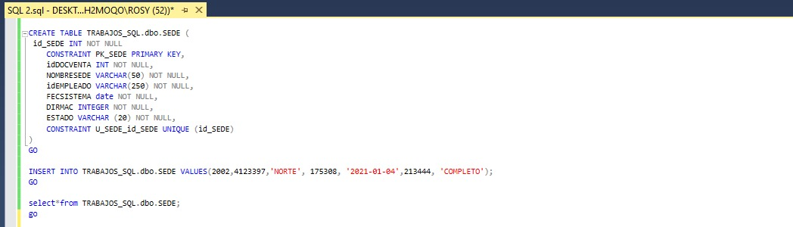
Script para crear la restricción.
Tabla de Sede.

Slide 10
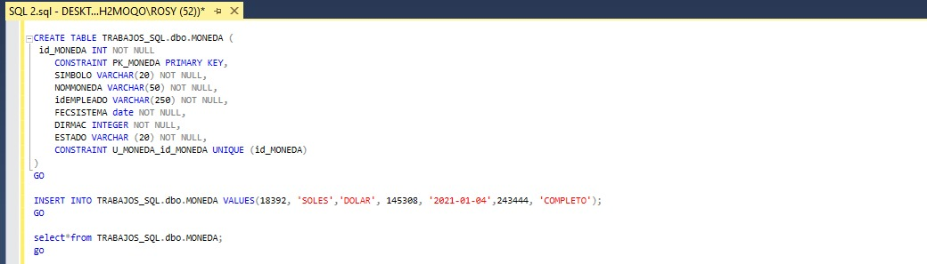
Script para crear la restricción.
Tabla de Moneda.

Slide 11
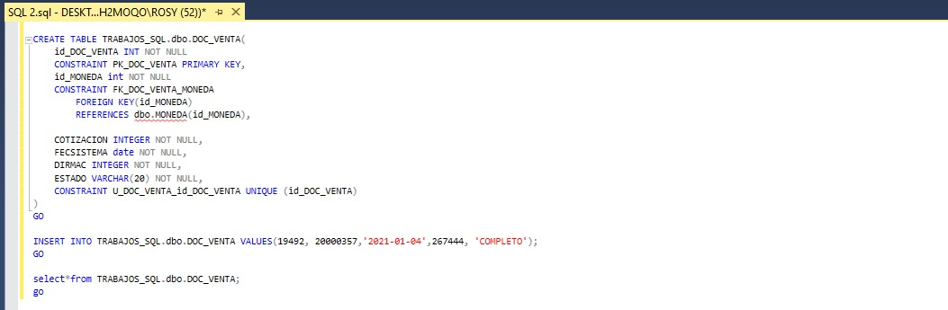
Script para crear la restricción.
Tabla de DOC_VENTA

Slide 12
CONCLUSIONES
Con la aplicación de la integración de datos se reduce la carga sobre analizar si la data cumple con lo solicitado en la columna, se filtran de manera correcta.
El entendimiento del flujo de datos es más acertado.
Menos número de errores al evitar ausencia de datos importantes.
Es recomendable determinar de forma correcta las restricciones porque son las que validaran si los datos ingresados son correctos.
RECOMENDACIONES

